Slide 1
Interaction Homme - Machine
Centre Universitaire Abdelhafid Boussouf - Mila
3^{éme} INF
Chapitre1
Notions d’interaction
2022- 2023

Slide 2
Objectifs du cours
Apprendre les concepts de base d’une IHM ergonomique
En évitant les erreurs les plus courantes
Acquérir une vision élargie des IHM ergonomiques
Apprendre à concevoir une IHM ergonomique
Se familiariser avec les différentes approches de conception d’interface
Apprendre à évaluer une IHM ergonomique

Slide 3
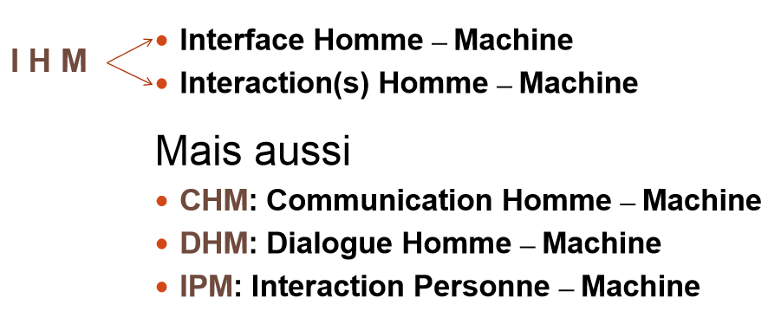
IHM ?

Slide 4
IHM ?

Slide 5
Interface / Interaction
L'interface Homme – Machine dispositifs matériels et logiciels qui permettent à un utilisateur de commander, contrôler, superviser un système interactif
Interaction Homme – Machine •Relation entre l’homme et la machine par l’interface
•Ensemble des aspects d’interaction avec un système: pousser un bouton, bouger la souris, deplacer les doigts...

Slide 6
Pourquoi interaction et pas interface ?
• Les boutons, les menus, les couleurs ou les animations ne suffisent pas à rendre un système utilisable
• Comment se mesure l’utilisabilité ?
– temps nécessaire pour apprendre
– rapidité d’utilisation (benchmarks)
– taux d’erreurs
– facilité à se souvenir
– satisfaction subjective
– etc.

Slide 7
Pourquoi interaction et pas interface ?
• Ce n’est pas seulement l’interface qui compte, mais l’interaction :
– la séquence d’actions nécessaires pour accomplir une tâche
– l’adéquation entre le système et le contexte dans lequel il est utilisé
• Les deux sont indissociables dans les programmes d’aujourd’hui

Slide 8
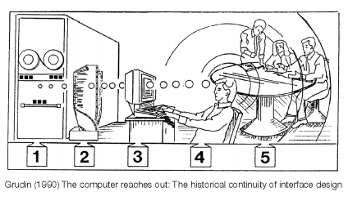
Historique des interfaces

Slide 9
Evolution de l'interface graphique
Interfaces à lignes de commande
donnent accès à une commande (une fonction) du système
Menus et écrans de saisie
donnent accès à une application (un sous-ensemble des fonctions du système)
Multi-fenêtrage, interfaces iconiques et manipulation directe
donnent accès à l'ensemble des fonctions du système, et au-delà, à celles du réseau

Slide 10
Evolution de l'interactivité
Le degré d'interactivité d'un système peut se mesurer au nombre et à la nature de ses échanges avec les utilisateurs
Deux éléments importants ont contribué à l'augmentation du degré d'interactivité :
– la possibilité d'exécution en parallèle de plusieurs tâches
– l'avènement des interfaces graphiques
Le nombre des échanges a beaucoup augmenté, mais leur nature n'a pas vraiment évolué

Slide 11
Dispositifs de sortie
◆ Écrans
◆ Son
◆ synthèse vocale
◆ Imprimantes
3D
◆ Son 3D spatialisé
◆ devant : futur
◆ derrière : passé
◆ son 3D holophonique
◆ Retour de force,
retour haptique
◆ son 3D binaural

Slide 12
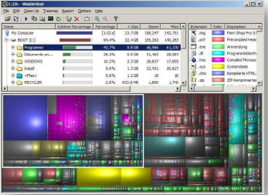
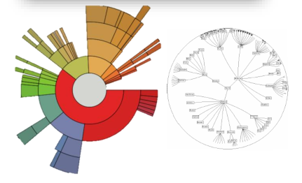
Sortie : visualisation informations 2D
représentation des fichiers

Slide 13
Sortie : visualisation d’informations
2,5D
◆ Entre 2D et 3D
◆ plus riche que le 2D
◆ moins gourmand en puissance de calcul que le 3D
représentation temporelle

Slide 14
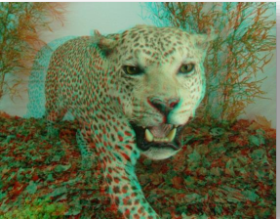
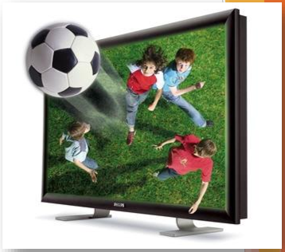
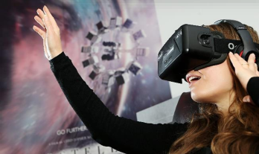
Sortie
:
visualisation
d’informations
3D

Slide 15
Dispositifs d’entrée
◆ Claviers
◆ azerty/qwerty…
◆ « ergonomiques » : Dvorak, bépo…
◆ Dispositifs de pointage
◆ souris, trackball, joystick, pavé tactile
◆ entrée tactile
◆ Son
◆ reconnaissance vocale
◆ reconnaissance de son/musique
18

Slide 16
Dispositifs d’entrée visuelle
2D
◆ Codes barres 2D : texte, web,
◆ Crayons optiques
mail, wifi, carte
de
visite…
◆ Reconnaissance de tracé,
d’écriture manuscrite
◆ Écran
tactiles

Slide 17
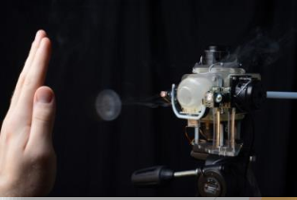
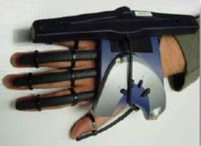
Dispositifs d’entrée visuelle 3D
◆ Capteurs
de
position,
de
direction,
de
vitesse

Slide 18
Autres dispositifs d’entrée : capteurs
◆ Température, hygrométrie, composition de l’air, lumière…
◆ Orientation, proximité, mouvement, altitude, direction,
accélération, rotation, champ magnétique…
◆ Pression, fréquence cardiaque, lecteur d'empreintes
niveau sonore, baromètre, odeurs…
digitales,

Slide 19
Multimodalité
◆ Combinaison de moyens
◆ interaction à deux mains
d’entrée
◆ « mets-ça ici » : voix + geste
Mets-ça…
…ici

Slide 20
Réalité virtuelle
◆ Simulation informatique d’un environnement dans lequel
l’utilisateur a l'impression d'évoluer
◆ immersion dans un monde 3D
◆ utilisateur représenté par un avatar

Slide 21
Réalité augmentée, réalité mixte
◆ Réalité augmentée
◆ superposition d’une image (virtuelle) sur le réel (ou son image)
◆ le virtuel est projeté sur le réel, en temps réel
◆ sur écran
◆ sur le réel …ou presque
◆ Réalité mixte
◆ avec dispositif de sortie & dispositif d’entrée

Slide 22
Interfaces tangibles
◆ Association d’objets réels et numériques
◆ action directement sur les objets
◆ interaction plus simple et intuitive

Slide 23
Informatique vestimentaire, «
wearable
»
◆ Informatique embarquée
◆ dans les vêtements
◆ dans les accessoires

Slide 24
Collecticiel
◆ Système interactif collaboratif
◆ ensemble sur un même lieu
◆ tableau blanc interactif
◆ table multitouch
◆ à distance
◆ éditeurs partagés
◆ intégrant des moyens de communication
Réalité augmentée collaborative

Slide 25
Définitions d’une IHM
IHM: Discipline qui s’intéresse à la conception, le développement, l’évaluation de systèmes interactifs homme-machine et les phénomènes autour d’eux.
“Human Computer Interaction is a discipline concerned with the design, evaluation and implementation of interacting computing systems for human use and with the study of major phenomena surrounding them.”
ACM SIGCHI

Slide 26
Les interactions Homme -Machine

Slide 27
Quelques définitions
Un système interactif est un système dont le fonctionnement dépend d'informations fournies par un environnement externe qu'il ne contrôle pas [Wegner, 1997]
Les systèmes interactifs sont également appelés ouverts, par opposition aux systèmes fermés – ou autonomes – dont le fonctionnement peut être entièrement décrit par des algorithmes

Slide 28
système (interactif) homme-machine
système interactif dont l’environnement est un ou plusieurs êtres humains

Slide 29
Importance des IHM
• Constat :
– L’informatique envahit la vie:
• au quotidien : PC, distributeur de billet, borne de réservation (aviontrain), téléphone portable, etc.
– au travail : réseau, bureautique professionnelle
• systèmes embarqués (airbus), etc.
– Or, tout le monde n’a pas les mêmes capacités
• Question :
– que doit-on attendre d’une bonne interface ?

Slide 30
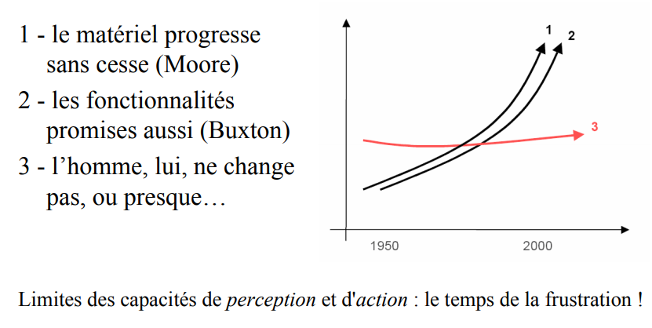
Importance des IHM

Slide 31
Problématique actuelle

Slide 32
Les enjeux des IHM
Population croissante d'utilisateurs de systèmes informatiques
Puissance grandissante des ordinateurs
Nouveaux dispositifs d'interaction
Explosion du multimédia : son, image, vidéo etc.
Développement des réseaux informatiques
CONVERGENCE NUMERIQUE

Slide 33
Enjeux pour l’avenir
La conception de systèmes interactifs n’est pas seulement un problème technique, c’est d’abord un problème humain qui doit associer la créativité du designer, l’analyse du psychologue et du sociologue et les outils de l’informaticien.
une interface réussie apparaît “évidente” pour ses utilisateurs; le travail de conception ne se voit que lorsqu’il est mal fait. Pour les concepteurs d’interface, la mesure du succès est élusive. Concevoir l’interaction, c’est créer l’invisible.

Slide 34
IHM et programmation
La plupart des applications informatiques sont interactives
L’IHM est souvent un élément clé du logiciel (en + ou -)
La conception de l'interaction représente plus de 50% du coût de développement
L’IHM peut représenter 80% du code d’une application
elle peut être modifiée/reconstruite de multiples fois
importance de l’indépendance interface / coeur du système

Slide 35
IHM et programmation
Nécessite une approche précoce, méthodique, itérative, expérimentale
Ce n'est pas simplement
une opération esthétique de l'écran
une affaire de goût, de bon sens, d’intuition
Méthode ?
pas toujours de solution prête à l'emploi
des points de repères théoriques, expérimentaux, des savoir faire

Slide 36
Quel enjeu pour vous ? (long terme)
Savoir concevoir une IHM
Savoir réaliser une IHM
Savoir évaluer une IHM
Faire appel à des spécialistes ou créer une équipe pluridisciplinaire

Slide 37
Objectifs des IHMs
Permettre à l’utilisateur d ’accomplir ses tâches :
De façon efficace
Avec une bonne productivité
En toute sécurité
En prenant plaisir à le faire
En apprenant rapidement à utiliser le système

Slide 38
Idées recues sur l’IHM
◆
C’est facile
◆ difficile, long et coûteux
C’est une opération esthétique de l'écran
◆ nécessite une approche précoce, méthodique, itérative, expérimentale
C’est seulement une affaire de goût, de bon sens, d’intuition
◆ des règles à respecter, qui ont des sources scientifiques
Il existe une méthode miracle
◆ pas de solution clé en main
◆ des points de repères théoriques et expérimentaux, des savoir-faire,
des questionnements
◆ des équilibres à trouver, des compromis à faire
◆
◆
◆

Slide 39
Causes de rejets de certaines applications
Informations incomplètes.
Ne respecte pas les termes de l'accord de licence du programme Développeurs
L'interface utilisateur est trop complexe.
Le nom, la description ou les screenshots ne correspondent pas au contenu et aux fonctionnalités de l'application
L'application utilise un nom ou une icône similaire à une application déjà existante, ou contient des déclarations fausses, frauduleuses ou fallacieuses.
L'application est en version "béta", "démo", "essai" ou "test"

Slide 40
Conclusion
IHM = Interaction Homme-Machine Discipline englobant l’ensemble des aspects de la conception, de l’implémentation et de l’évaluation des systèmes informatiques interactifs

Slide 41
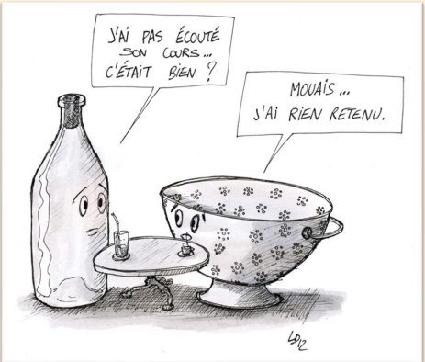
Questions ???

